Slide 1

Dialogmøde forår 2025
Velkommen
Notes:
12.5 – 16.5 - 2025

Slide 2
Program
9.30 Ankomst
Morgenkaffe
10.00 Velkomst
v./ landsformand Birger Rasmussen
10.15 Aktuel ældre- og sundhedspolitik
v./ direktør Bjarne Hastrup
Spørgsmål og debat
12.15 Frokost
Bytte pladser
13.15 Hvad rør sig lokalt og i landsforeningen?
Dialog i grupperne
14.00 Kaffe og kage
14.20 Hvad rør sig lokalt og i landsforeningen?
Præsentation og dialog i plenum
15.20 Opsamling og afrunding
v./ landsformand Birger Rasmussen
15.30 Tak for nu
Notes:
Roller

Slide 3
Dialogmøder 2025
Aktuel ældre- og sundhedspolitik
Adm. direktør bjarne hastrup
Hvad sker der på det ældre- og sundhedspolitiske område?

Slide 4
Afstemning
JA
NEJ
Var du med til seneste
Dialogmøde i efteråret?

Slide 5

Aktuel Ældre- og Sundhedspolitik
Dialogmøder maj 2025
v. Bjarne Hastrup

Slide 6

Ældrereformen
Nu er den her – hvad betyder det for os?

Slide 7
Ældrereformen – Først lidt historik…
Vi har arbejdet for det her i 6 år (mindst)
2019: Ældre Sagen efterlyser en ”New Deal” for ældreplejen efter undersøgelse der dokumenterer 73.000 hjemmehjælpsløse.
2020: Ældreministeren indkalder efter plejehjemsdokumentar til Ældretopmøde I og nedsætter ministerielt partnerskab med KL, FOA og Ældre Sagen.
2021: Der arbejdes i en række fora og arbejdsgrupper, der rapporterer ind til ministeriet Ældretopmøde II (oktober).
2022: Ældre Sagen deltager i reformarbejde (forår) .
Tidl. departementschef, Per Okkels, fremlægger anbefalinger til en ældrereform (august).
2023: Regeringen diskuterer internt hvad den mener med FRISÆTTELSE og Ældre Sagen venter….
2024: Regeringen fremlægger reform, topmøde i Fredericia med statsministeren (januar)
Regeringen forhandler med oppositionen (forår).
Ny ældrereform vedtages (december).
2025: Ny ældrelov træder i kraft (1. januar og 1. juli).
Notes:
Hvad træder i kraft hvornår:
1. januar 2025:
Ikrafttrædelse af Lov om Ældretilsyn og Lov om Lokalplejehjem.
Kommunerne skal etablere sig som nye tilsynsaktører frem mod 1. juli 2025.
Mulighed for etablering af lokalplejehjem med større lokal frihed og ansvar. Ældre Sagen+22Københavns Kommune+22KL+22KLRegeringen+1Forside+1
1. juli 2025:
Ældreloven træder i kraft med fokus på:
Helhedspleje og borgernær visitation.
Udbredelse af faste teams.
Udvidelse af det frie valg og ligestilling af private og offentlige leverandører.
Forenklet tværkommunalt ældretilsyn og samtilsyn på plejehjem.

Slide 8
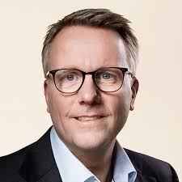
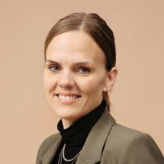

Møder med ministre fra 2024 til 2025
Statsminister Mette Frederiksen
Finansminister Nicolai Wammen
Ældreminister Mette Kierkgaard
Udenrigsminister Lars Løkke Rasmussen
By- Land og Kirkeminister Morten Dahlin
Justitsminister Peter Hummelgaard
Økonomiminister Stephanie Lohse
Sundhedsminister Sophie Løhde
Kulturminister Jakob Engel-Schmidt
Erhvervsminister Morten Bødskov
Digitaliseringsminister Caroline Stage Olsen

Slide 9
Ældrereformen – i lokalt perspektiv
Ældrereformen kræver store ændringer i kommunerne. Ikke alle tiltag vil lykkes 100% fra start – nogle kommuner vil være hurtigere til at implementere succesfuldt end andre.
For jer som lokalafdelinger betyder det særligt:
Vi skal hjælpe kommunerne – fra intentioner til handling
Den gode relation til kommunen er fortsat vigtig
Vores Rejsehold er til for at hjælpe
Hav tålmodighed – store forandring tager tid

Slide 10
Ældreloven er det største åbne vindue i 20 år, derfor:
DER ER BRUG FOR JER!!!
Hvad skal vi konkret være opmærksomme på?
Selvbestemmelse – hvordan definere kommunen den?
Kontinuitet i hjælpen: Hvor mange faste hjælpere er der?
Hvad er kommunens planer for helhedspleje?
Hvordan tænker man samarbejde med pårørende?
Økonomi og personale: Hvordan prioriteres midlerne?
Igen: Gør gerne brug af Rejseholdet for inspiration!
Notes:
Men når det er sagt, er det også NU, vi skal være skal være!

Slide 11
Afstemning
JA
NEJ
Føler I jer klædt på til arbejdet med den nye ældrereform?

Slide 12
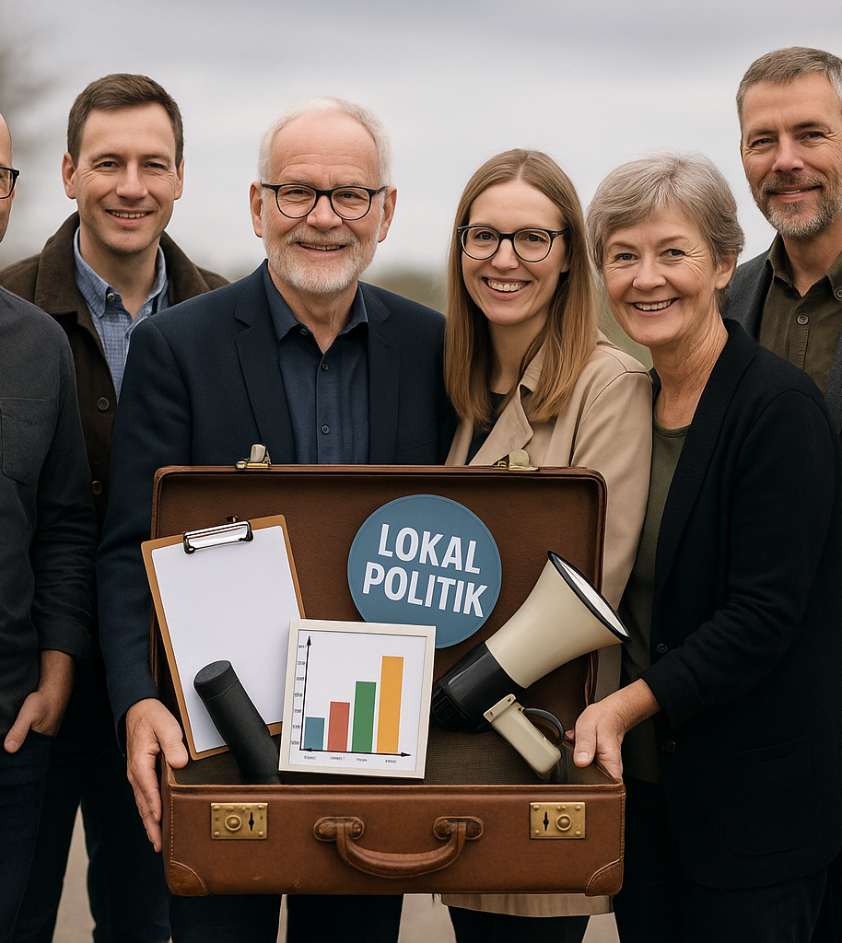
Det ældre- og sundhedspolitiske Rejsehold
- Hvem og hvordan?

Slide 13
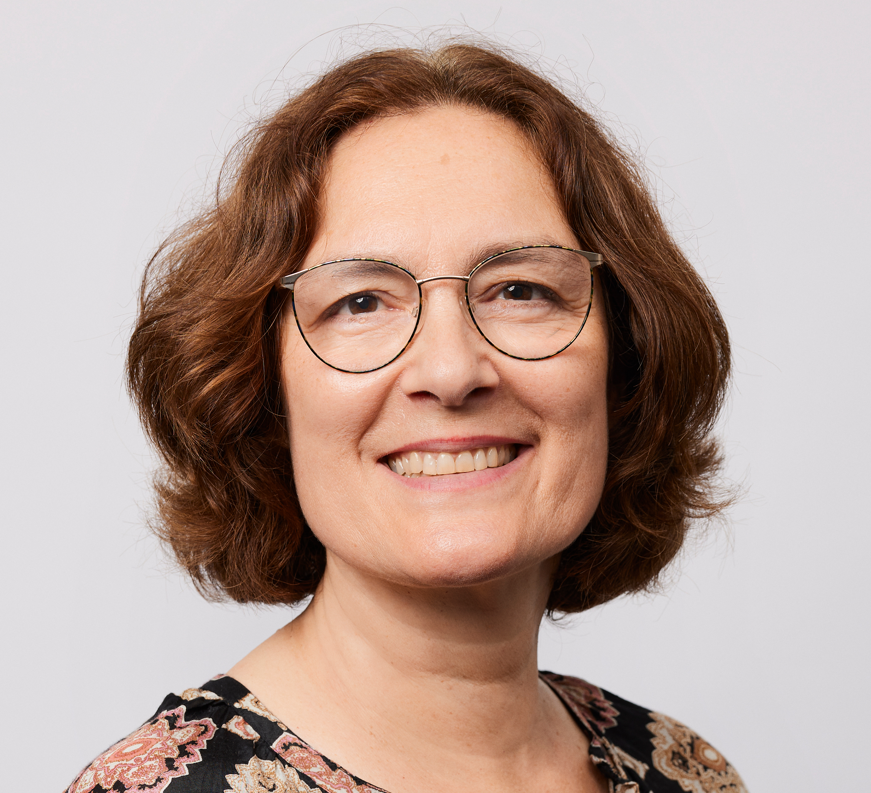
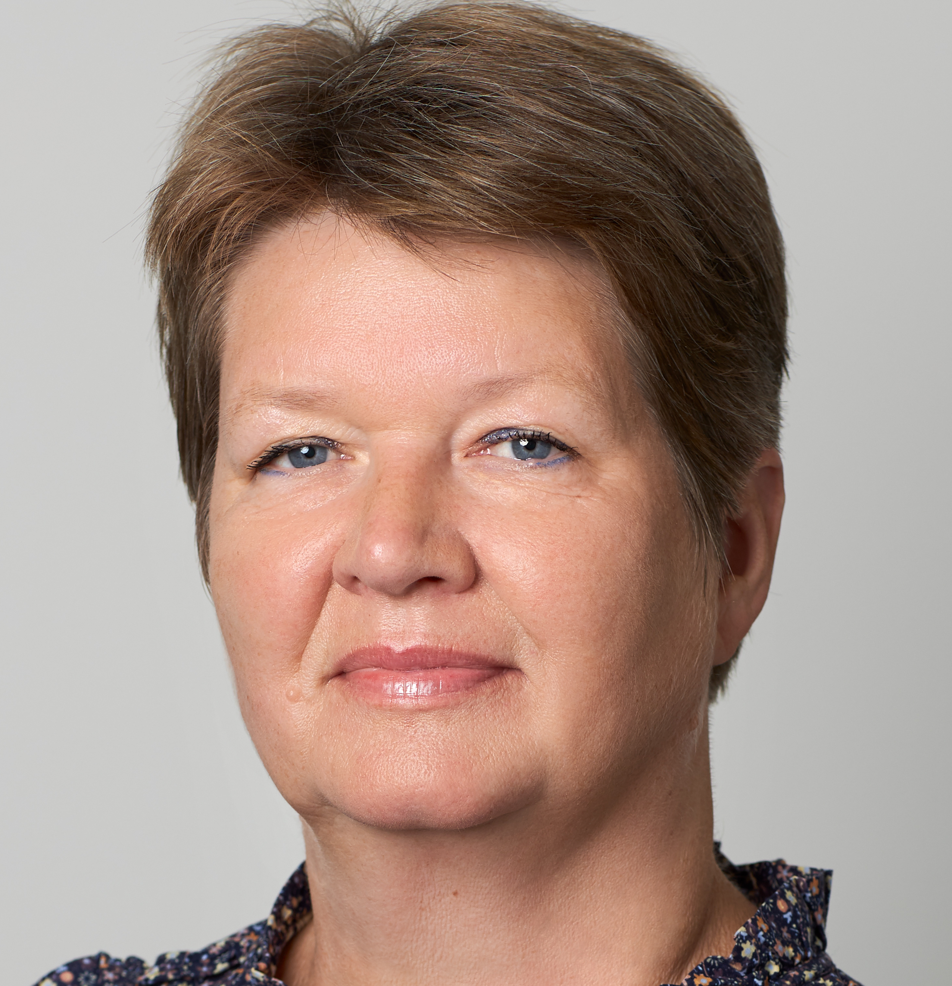
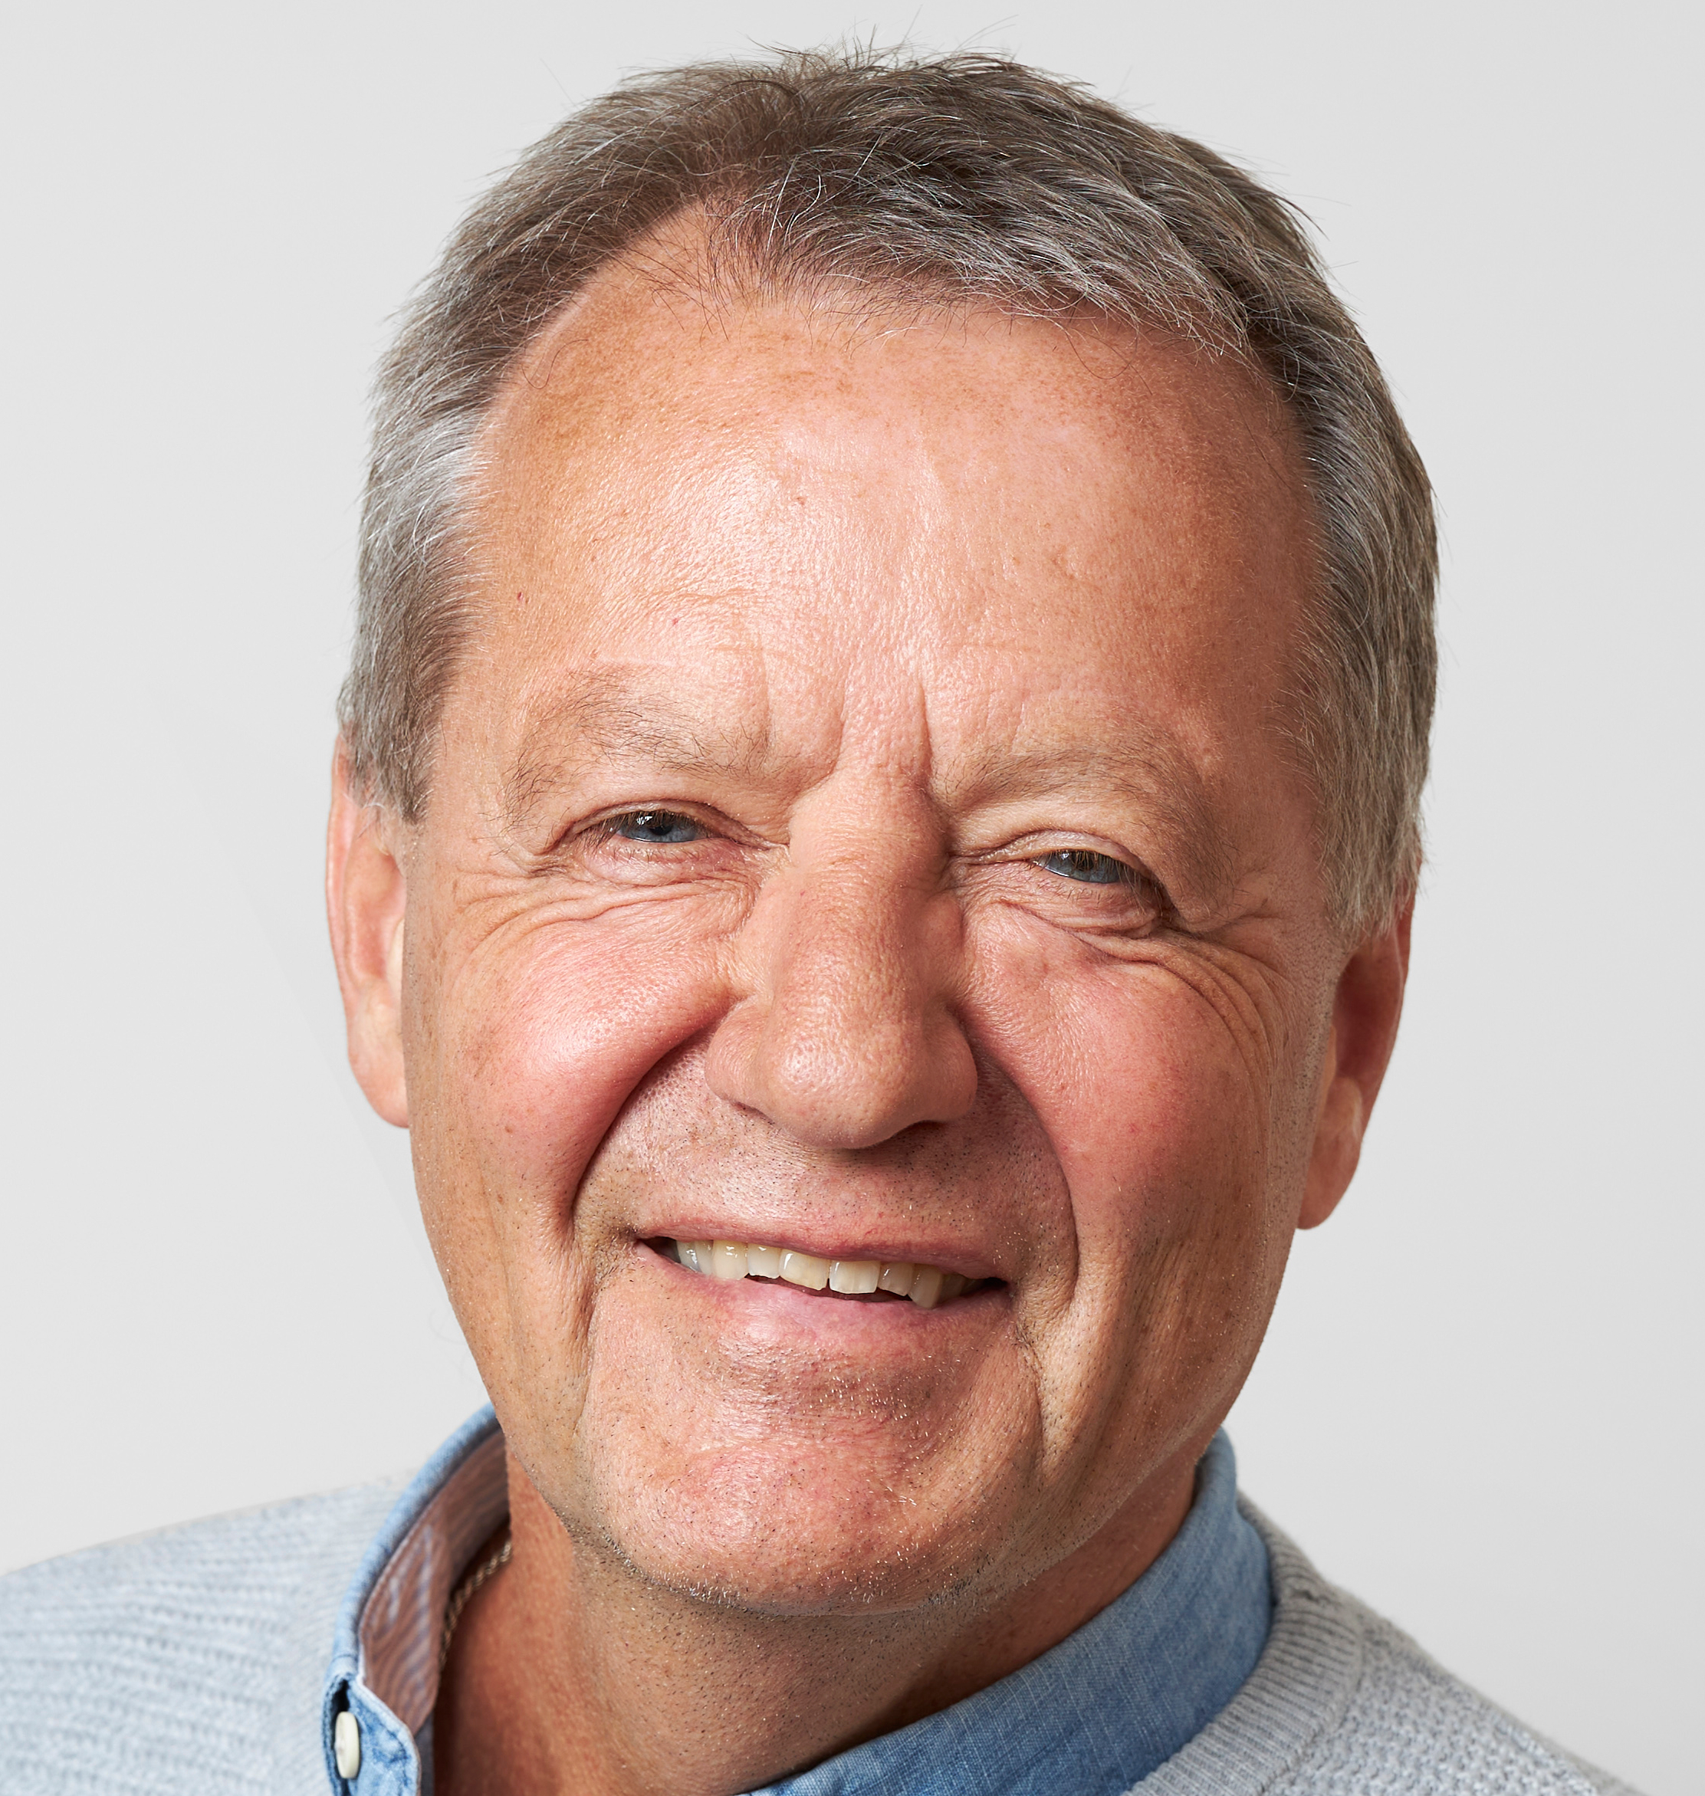
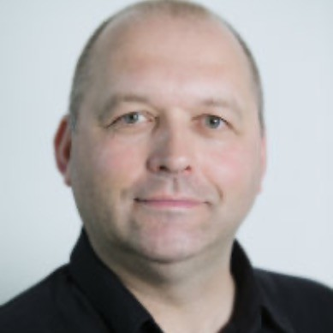
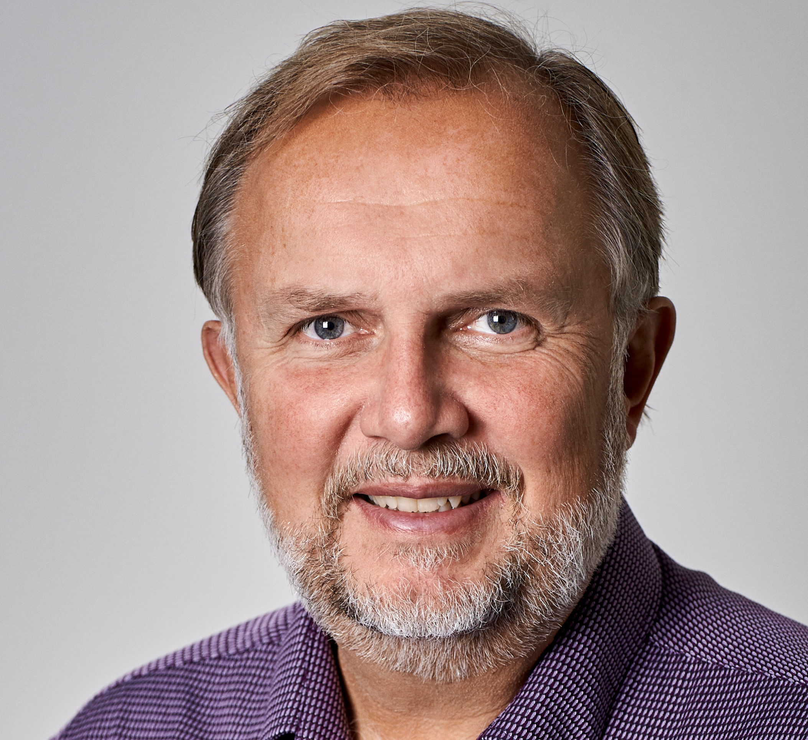
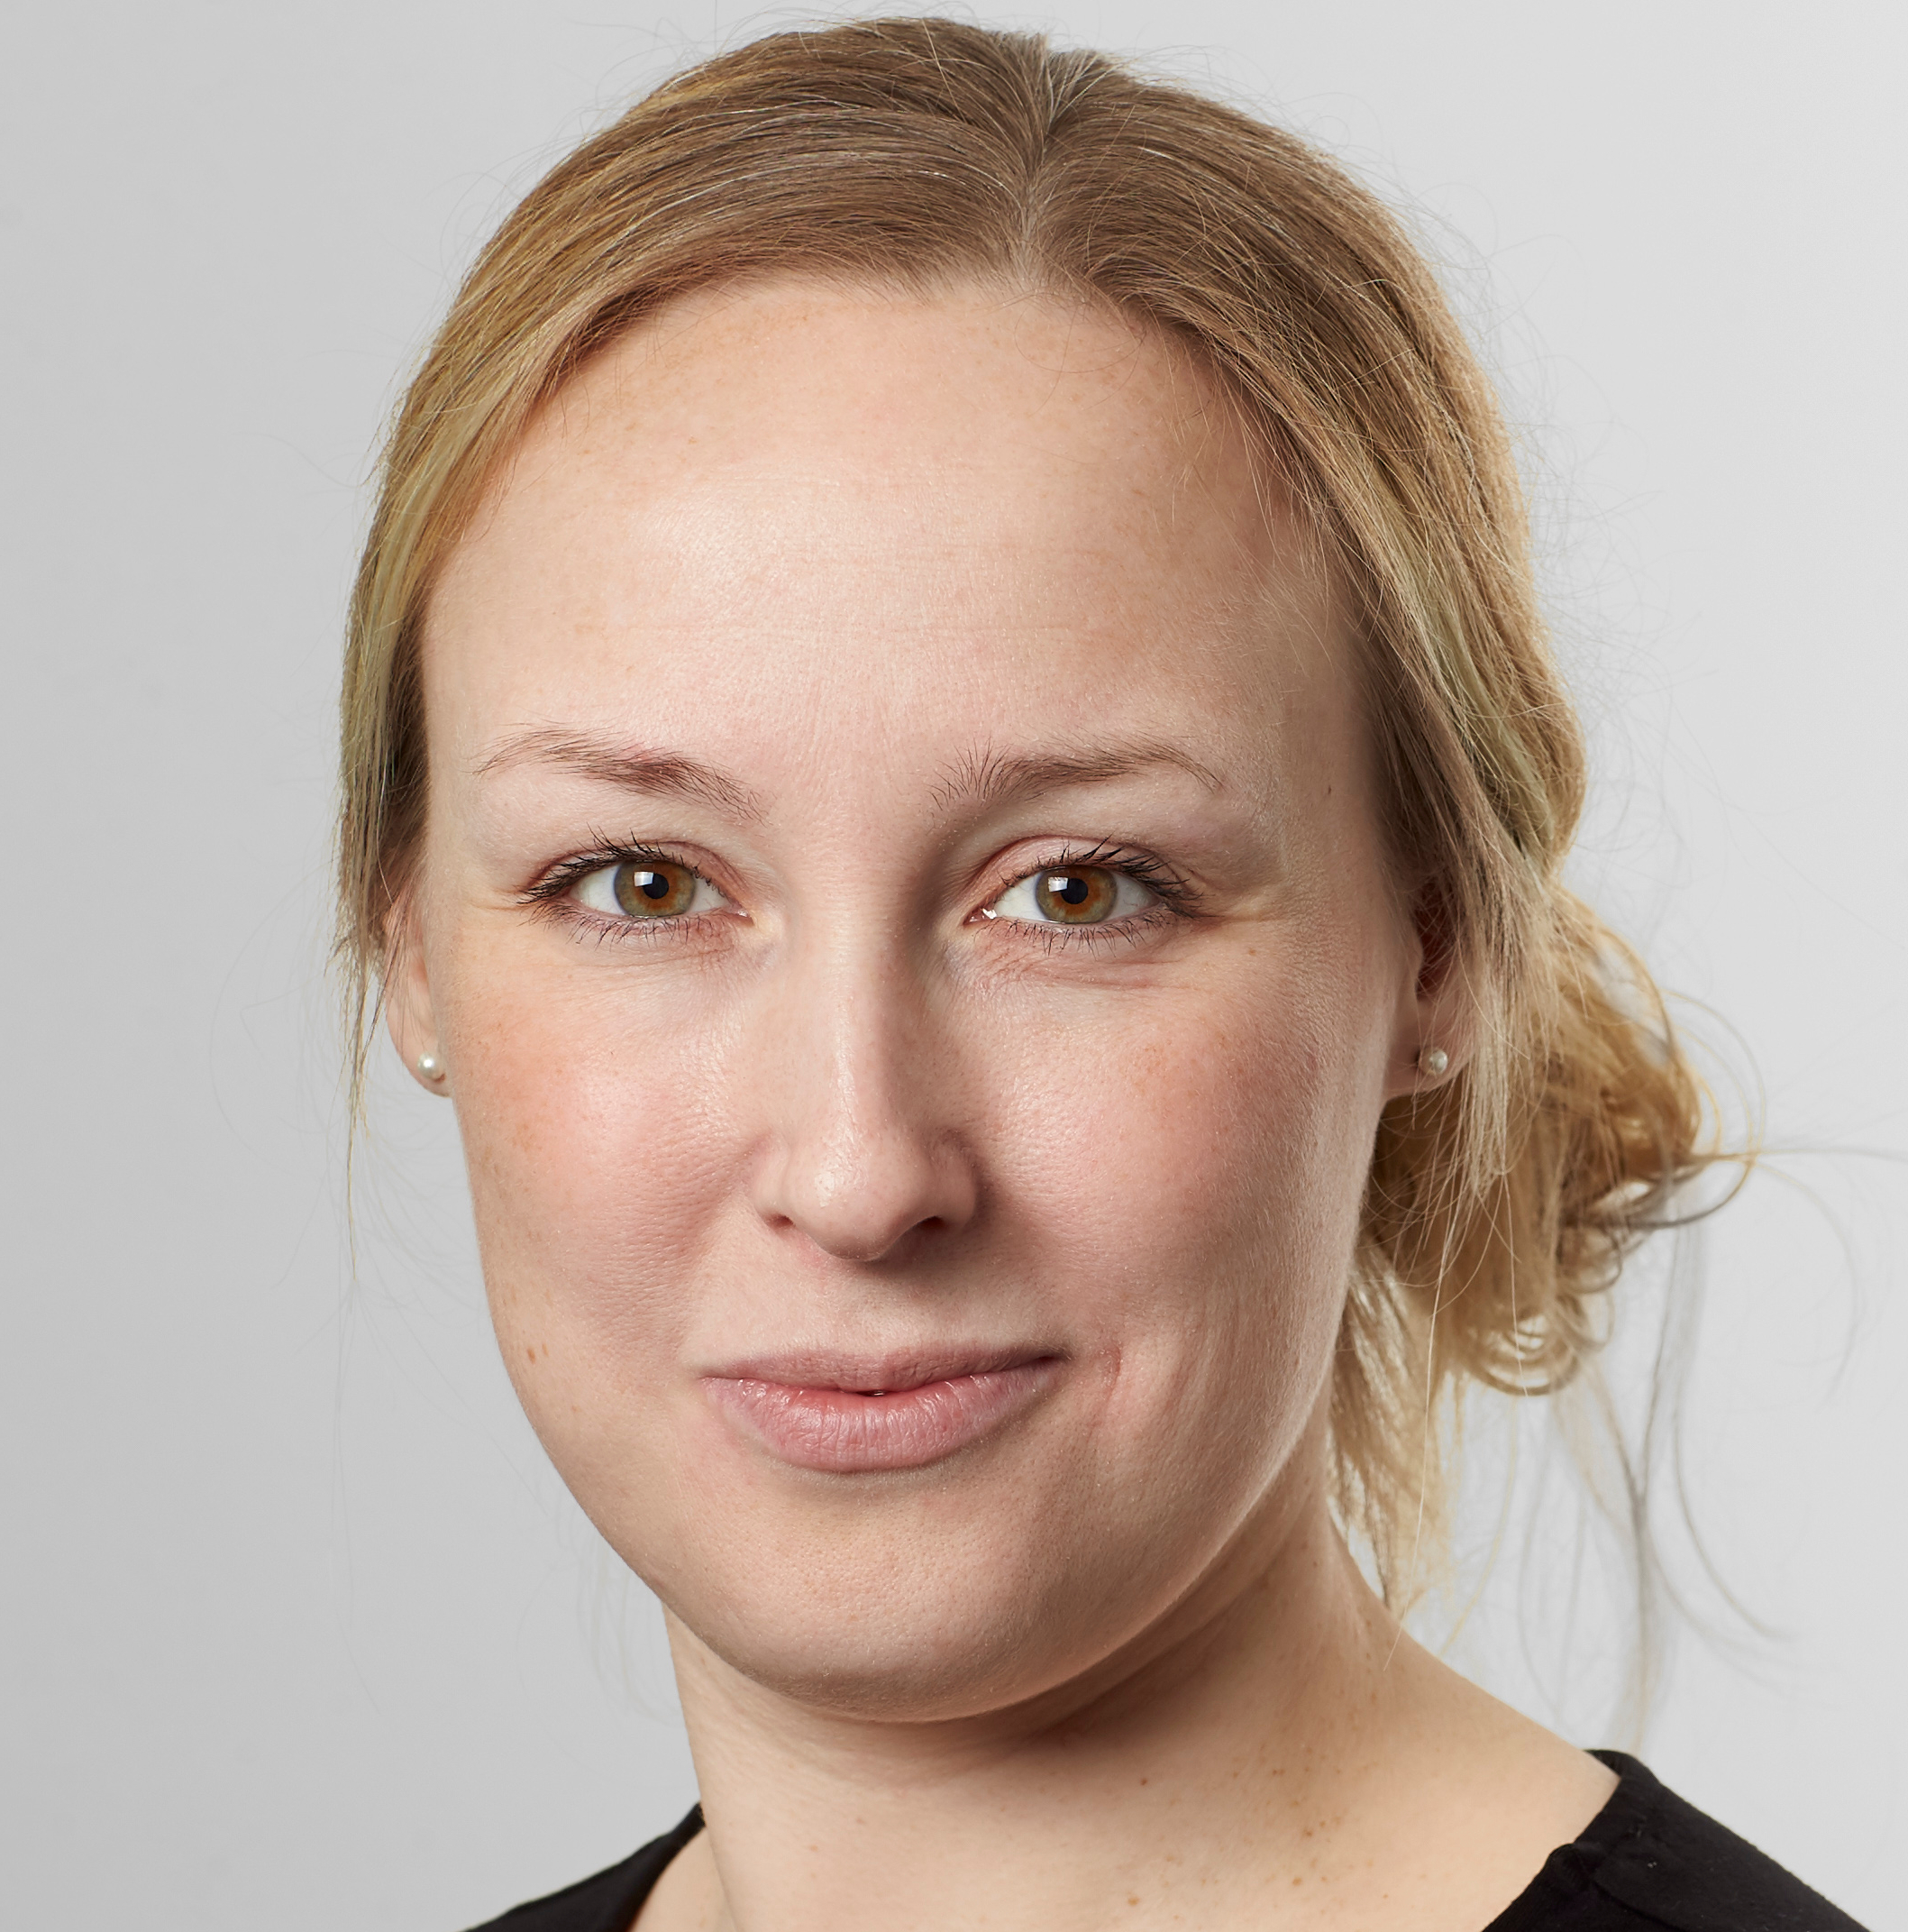
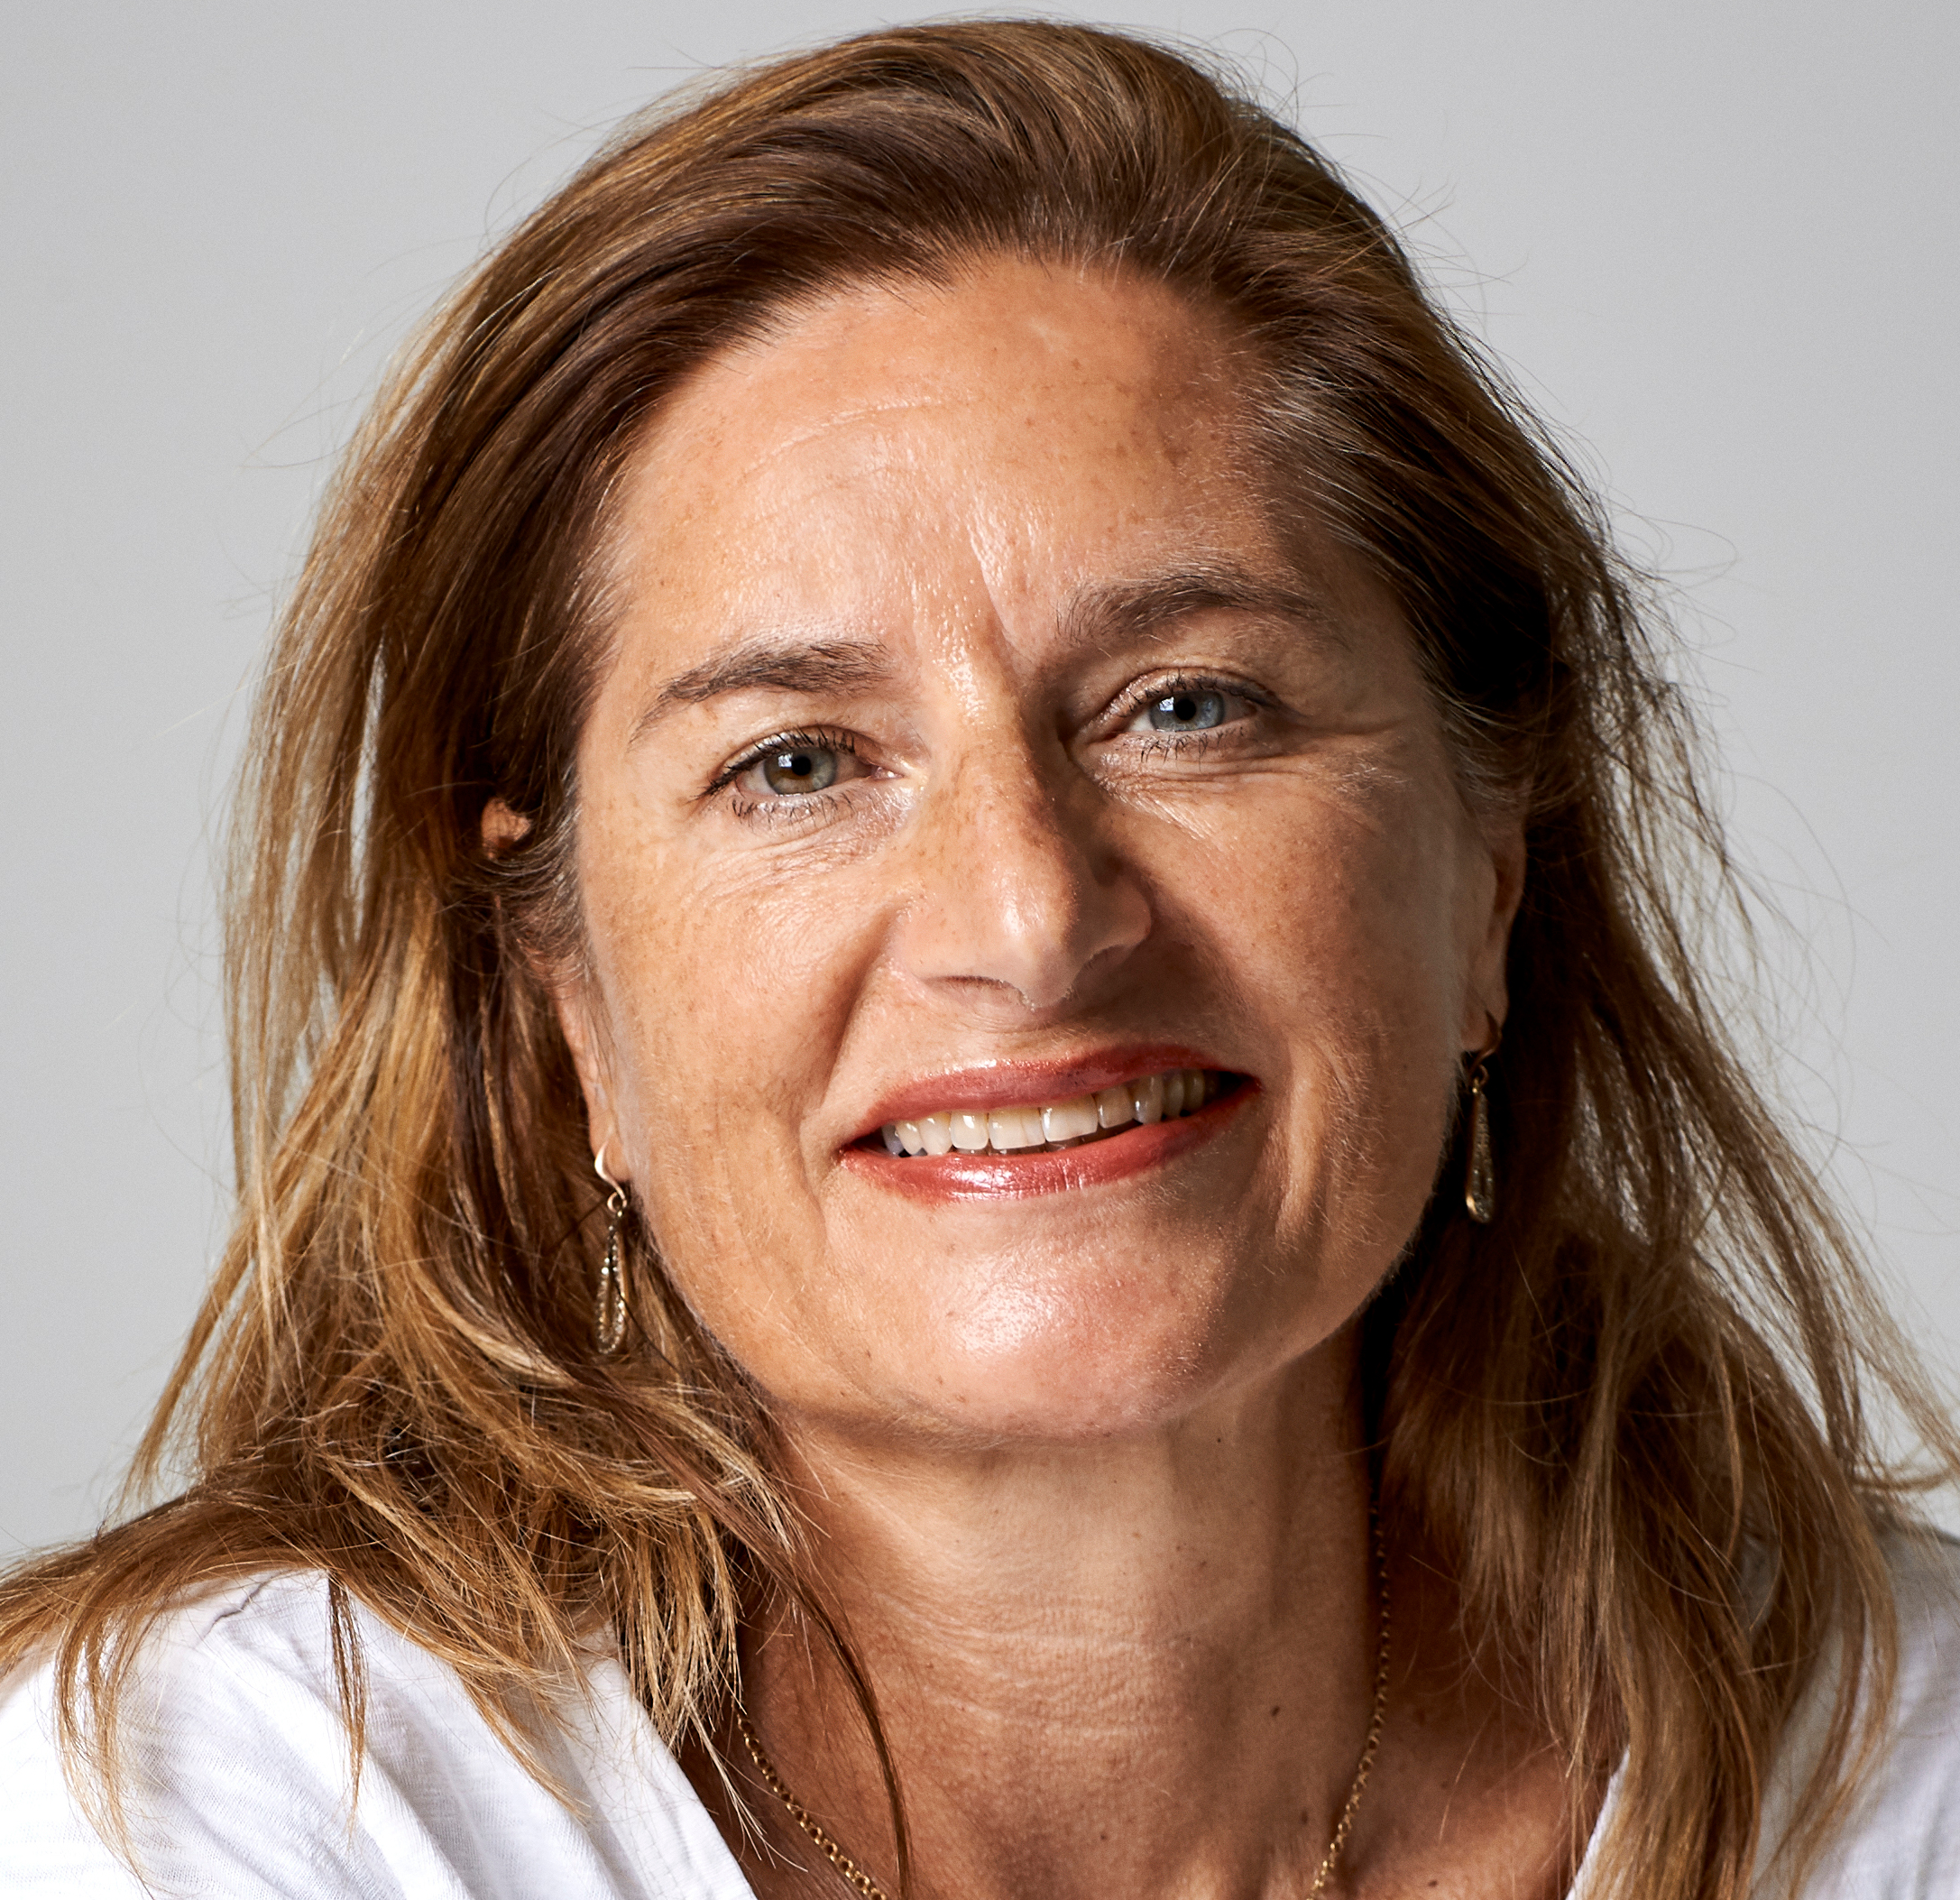
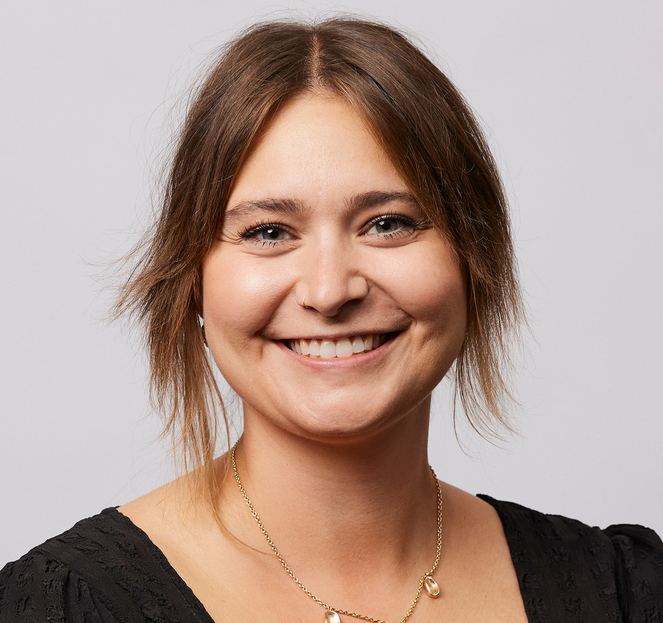
Hvem består rejseholdet af?
Line Bjerregaard Tina Hosbond Steen Kabel Ole Riisgaard
Tovholder Ældrepolitisk Ældrepolitisk Ældrepolitisk
konsulent konsulent konsulent
Per Tostenæs Nina Bruun Gerda Grønning Line Samsø
Ældrepleje Plejehjem Presse Kommunikation

Slide 14
Hvordan kom vi fra land?
Kick off i Campus 26. februar og Aarhus 4. marts
Fulde huse: Begge steder 50 engagerede deltagere
Deltageroplæg med erfaringer fra KV21
Oplæg om valgtemaer, ældrepolitisk værktøjskasse og PR-arbejde
Workshop om egen planlægning og kommunikation

Slide 15

Kommunalvalg 2025 – I mål med ældreplejen
Et vigtigt indsatsområde for Rejseholdet:
To undersøgelser gennemføres:
  Plejehjemsnormering (FOA og VIVE) Udkommer juni
  Analyse af hjemmehjælpsmodtageres oplevelse af hjemmehjælpen (Danmarks Statistik). Udkommer efter sommeren
Landsdækkende kommunalvalgs-kampagne
Kandidattest – lige op til valget

Slide 16
Afstemning
JA
NEJ
Planlægger I borgermøder i
forbindelse med KV25?

Slide 17
Rejseholdets kontaktflader
Rejseholdet er i kontakt med lokalafdelinger, koordinationsudvalg, sundhedsudvalg fordelt over hele landet
Typer af kontakt:
Tjek in onlinemøder hver måned
Ofte ude på besøg til møder, arrangementer, events, borgermøder og i telefon
Aktuelt antal lokale kontakter:
107 samt 5 Sundhedsudvalg

Slide 18
Typisk kontakt handler om:
Støtte til forberedelse og gennemførelse af aktiviteter i relation til KV2025.
Hjælp til fx tal, viden og analyser. Kommunetal, Frivilligportalen mm.
Hjælp til fx lokalt samarbejde, forståelse af regler/lovgivning bl.a. Ældrelov.
Udarbejdelse af gode argumenter, debatindlæg og spørgsmål møder med lokalpolitikere, embedsfolk, samarbejdspartnere mm.

Slide 19
Der ydes også støtte i forbindelse med Regionsrådsvalg 2025
17. marts: Webinar for sundhedsudvalgenes formænd om planlægning RV2025.
20. marts: Formænd af sundhedsudvalgene i Region Hovedstaden og Region Sjælland samt distriktsformænd 7, 8, 9 og 10 holdt møde om samarbejde frem mod Region Østdanmark.
22. maj: Kick-off for RV 2025 for sundhedsudvalgene, de ældrepolitiske distriktskoordinatorer og Landsbestyrelsen.
Løbende: støtte til alle sundhedsudvalg. Rejseholdet bidrager til at planlægge valgkampagne.
Fælles materiale: Inspirationskatalog RV2025, Kandidattest, Faktaark med spørgsmål

Slide 20
Afstemning
JA
NEJ
Har I været i kontakt med Rejseholdet?

Slide 21

SUNDHEDSTRUKTUR
Hvad betyder den nye struktur for Ældre Sagen?

Slide 22
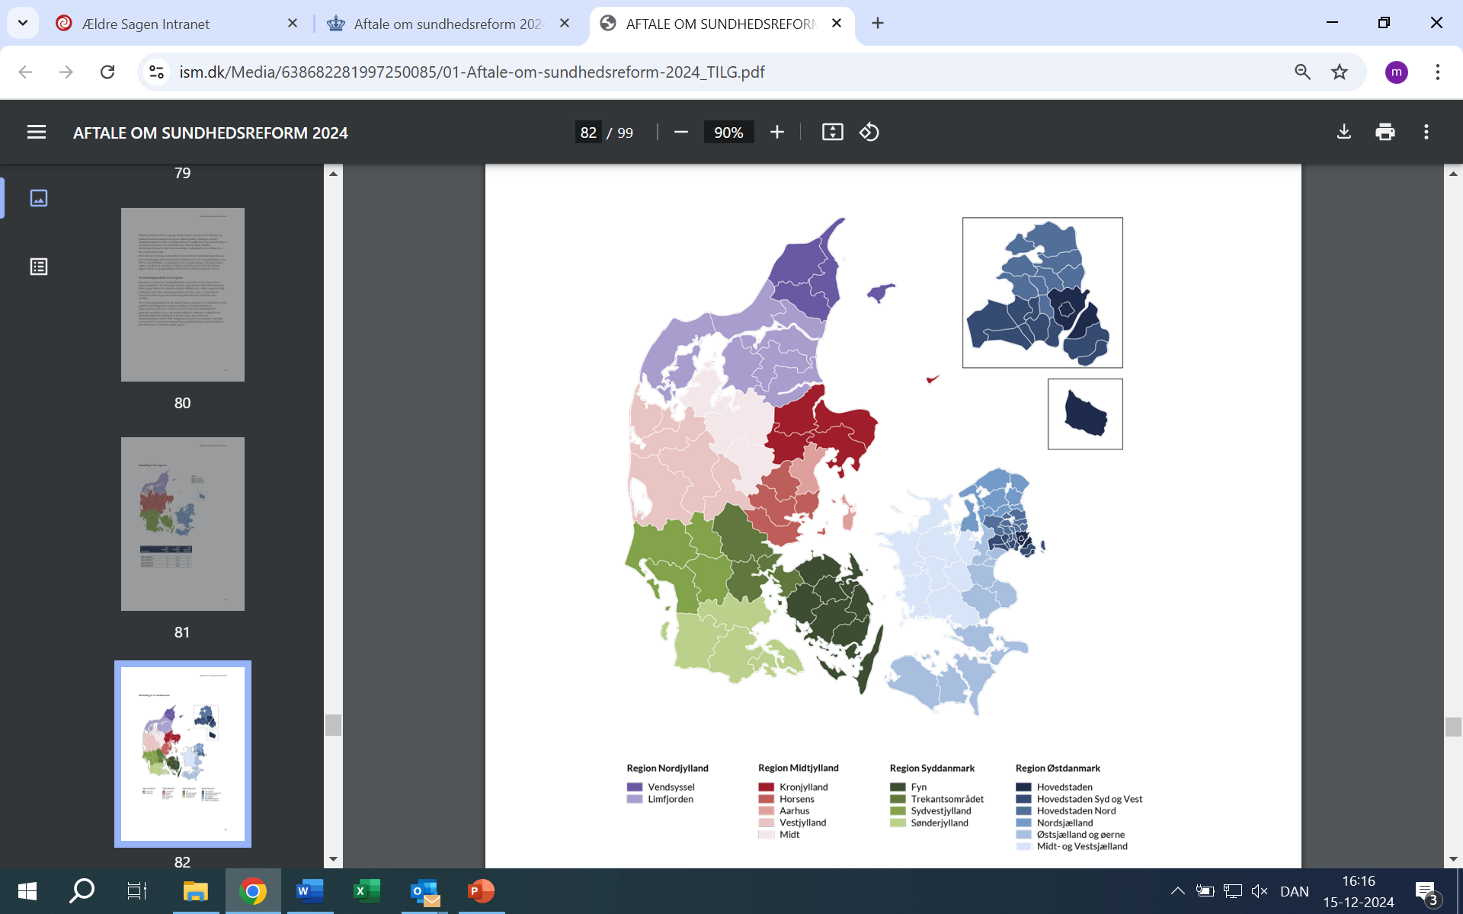
Det Sundhedspolitiske Danmarkskort
4 regioner
17 Sundhedsråd

Slide 23
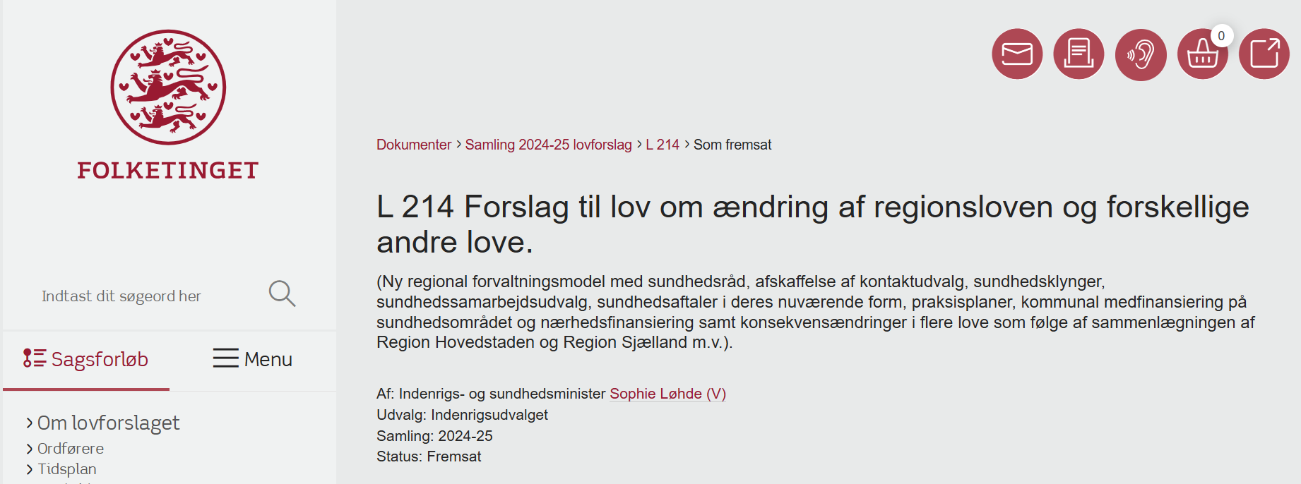
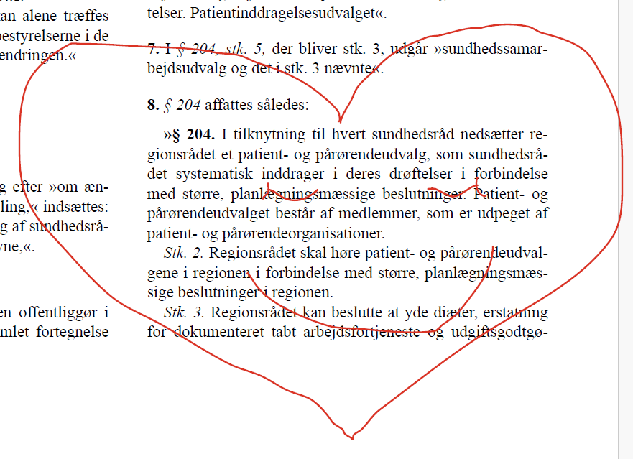
I første lovudkast var patient- og pårørenderåd ikke obligatoriske, men Ældre Sagen råbte - op og så…
Fremsat forslag omfatter, at regionerne nedsætter et patient- og pårørendeudvalg til hvert sundhedsråd: 17 i alt!
Forslaget er blevet ændret fra høringsversion, der ikke havde hjemmel til 17 patient og pårørendeudvalg
En sejr for patienter og pårørende: Ældre Sagen har arbejdet for, at både patienter og pårørende inddrages og har i høringssvar bl.a. opfordret til, at der til alle 17 sundhedsråd tilknyttes 17 brugerråd.

Slide 24
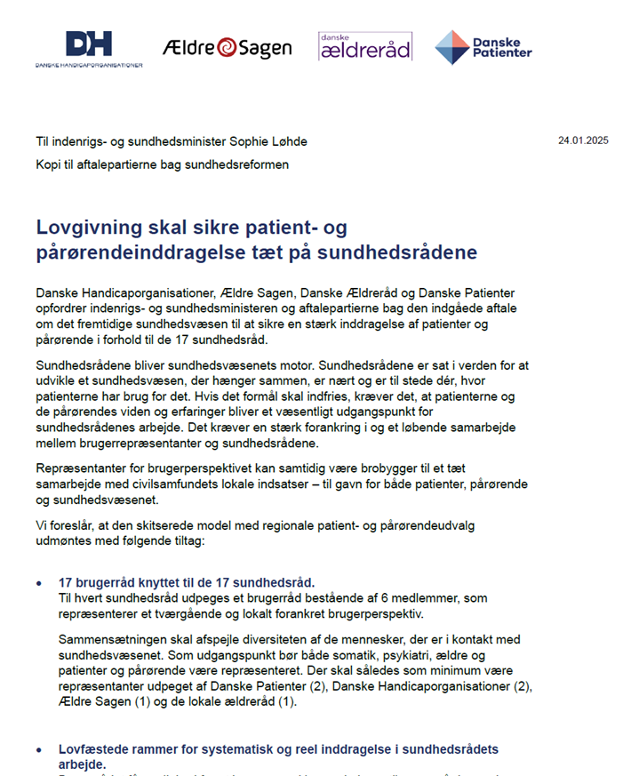
For Ældre Sagens lokale og regionale arbejde betyder det, at…
Hvis lovforslag som forventeligt bliver vedtaget, så:
  kommer de nuværende patientinddragelsesudvalg til at fungere til og med 2026
  skal regioner nedsætte ny patient- og pårørendeudvalg til hvert sundhedsråd fra 2027. (Vi skal med i dem!)
  skal sundhedsråd indgå aftaler lokalt om bl.a. sammenhængende forløb for ældre.
  er der fra 2027 ikke længere patientinddragelsesudvalg på regionsniveau i regionerne.
  Men både regionen og sundhedsrådene i den enkelte region skal høre de ny patient- og pårørendeudvalg i regionen ved større planer.

Slide 25
DIGITAL SVINDEL
Stadig et alvorligt problem for mange sagesløse danskere
- I alle aldersgrupper

Slide 26
Hvad gør Ældre Sagen?
Vi har fået gode løsninger, og vi kæmper videre
Deltager i Digitaliseringsministerens arbejdsgruppe mod digital svindel.
Medlem af det Det Kriminalpræventive Råd
Udvalget for Borgernes Digitale og Daglige Tryghed
Medlem af Politiets FIT - forum mod it-relateret økonomisk kriminalitet
Samarbejder med bl.a.
Forbrugerrådet TÆNK
Teleindustrien
Finans Danmark
Notes:
Vi har kæmpet længe og vi bliver ved – for svindlen stiger og stiger.
Vi har allerede fået nogle gode løsninger I hus I samarbejde med teleindustrien (der skal blokerer for svindel SMS'er, og vi hører allerede at det virker) og Bankerne. Offentliggjort med ministre I ÆS lokalafdeling I november 2024.
ÆS har også kæmpet længe for nedsættelsen af arbejdsgruppen I ministeriet. Nu er den endelig etableret I Digitaliseringsminsiteriet og Justitsministeriet, Erhvevsministeret og Ministeriet for Samfundssikkerhed og Beredskab sidder også med. Så alle de vigtige ministerier er nu samlet om det ét bord – og sammen med ÆS og vores samarbejdspartnere: Forbrugerrådet TÆNK, Finans Danmark og Teleindustrien

Slide 27
Ældre Sagens spiller en særlige rolle i kampen mod svindel
Vi bekæmper svindel lokalt
1.500 dybt engagerede it-frivillige i lokalafdelingerne informerer om svindel og gode råd til at passe på sig selv, fx på
It-caféer
Informationsmøder (fx i samarbejde med lokalt politi og/eller banker)
Og via vores informationskanaler, fx
Hjemmeside
Medlemsblad
Nyhedsbreve
Hjertesager podcast

Slide 28
POST
Nye vilkår for uddeling af post bekymrer mange – helt med rette.

Slide 29
Hvor bliver posten af?
I 2024 blev monopolet på postområdet ophævet
Post blev momsbelagt, og frimærket blev gjort ugyldige.
PostNord og DAO fik som de eneste landsdækkende postbefordringsstatus.
Prisen på at sende breve steg med mere end 100 %.
Pr. 30.12.2025 trækker PostNord sig fra brevmarkedet
PostNord forsætter som pakkedistributør.
Det er fortsat være muligt at sende breve med DAO (ej medicin).
Kommunikation fra det offentlige
Borgere over 15 år skal modtage digital post.
271.000 borgere fritaget for digital post, hvoraf 207.000 er over 65 år.
Sygehuse og øvrige offentlige institutioner har fortsat pligt til at sende fysiske breve til de borgere, der er fritaget for digital post.
Notes:
I dag koster det mellem 23 kr. (DAO) og 25 kr. (PostNord) og antallet af sendte breve er faldet med 90%
Breve skal indleveres i DAOs postshops eller som pakker til PostNords pakkeshop. Der er færre pakkehops og ikke alle byer har én. DAO tilbyder at man kan få afhentet sin post derhjemme for 10 kr.
Sygehuse og øvrige offentlige institutioner har fortsat pligt til at sende fysiske breve til de borgere, der er fritaget for digital post

Slide 30
Hvad mener Ældre Sagen om postområdet?
Lige rettigheder for at sende og modtage post
Det vigtige er, man kan stole på at posten både kommer frem og den kan afleveres rettidigt. For Ældre Sagen er det ikke vigtigt, hvem der leverer og afhenter posten.
Mennesker, som er fritaget fra digital post, skal have samme rettigheder og gode vilkår for at modtage, besvare og sende deres vigtige post som sygehusindkaldelser, medicin, afgørelser om hjemmehjælp eller deres personlige post. Og fritages for at betale servicegebyrer for levering og afhentning.
Medlemmerne melder om udfordringer med levering af breve og pakker
Der er stor geografisk forskellighed i levering af fysiske post.
Ikke alle distributører er lige gode til at huske opgangsnøglerne, så posten sendes retur.
Den periodevise videresendelse af pakker til pakkeshops i andre byer og områder, giver svækkede ældre udfordringer med at afhentningen.
Notes:
- Trafikstyrelsen holder øje med om posten leveres og følger op.
- Vi opfordrer til at skrive til trafikstyrelsen eller TRMs postkasse, når der er problemer med leveringen af breve og pakker. TRM oplyser at de ikke hører om nogle problemer. Marlene deler vores medlemmers tilbagemeldinger med TRM.

Slide 31
Hvad gør Ældre Sagen på postområdet?
Er dialog med Transportministeren ”Det har aldrig været lettere at sende et brev”
  Han hører ikke fra borgere, som får deres post leveret for sent eller mangler den. Hvis du mangler post eller pakker, så klag gerne til Trafikstyrelsens telefon 7221 8800
Deltager i debatten og er i dialog med andre folketingspolitikere så alle danskere får en bedre brevservice
  Det er bekymrende og sårbart, at DAO reelt får monopol i det nye år
  Ældre Sagen efterlyser solid afdækning af de ikke-digitale brevmodtageres vilkår, forhold og oplevelser med fysisk postomdeling og aflevering
    Vi ønsker løsning, så ikke-digitale ikke skal betale ekstra for at sende og modtage fysisk post

Slide 32
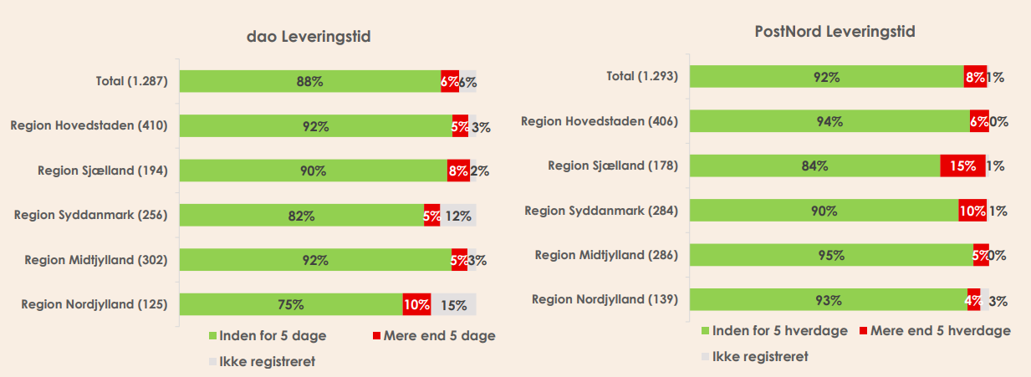
Trafikstyrelsens kvalitetsmåling af brevområdet
Kilde :
https://www.trafikstyrelsen.dk/publikationsliste/post-og-koerekort-publikationer/2025/apr/kvalitetsmaaling-af-brevomraadet-december-2024

Slide 33

Ældre Sagens Moonshot:
Find kuren mod demens!

Slide 34

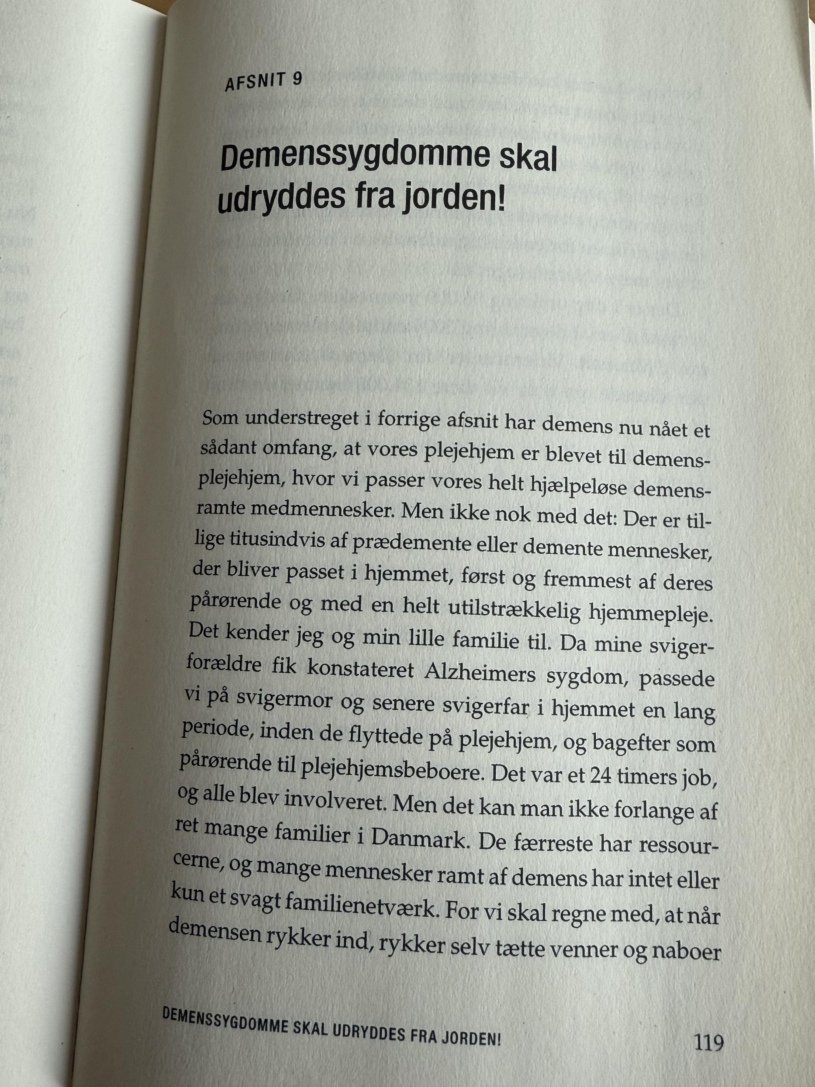
I så det først her ……….

Slide 35
Indledning
Inspireret af COVID-19-vacciner: Skab platform, der forener topforskere, klinikere, politiske beslutningstagere, private fonde, industriledere, teknologiinnovatorer og patientorganisationer
Danmark skal være et fyrtårn ift. at udvikle demensforskning, innovation og pleje.
Det vil omfatte tidlig opsporing, personlige behandlingsforløb, datadrevne interventioner, plejemetoder
Ældre Sagen og Danish Life Science Cluster er initiativtagere sammen og har udarbejdet oplæg til regering, danske MEP’ere, danske sundheds- og ældreordførere

Slide 36
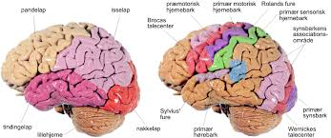
Vejen derhen
Vi ved mere om forebyggelse og behandling end tidligere:
Sensoriske indgreb: Lysstimulation kan "nulstille" hjernen – lovende resultater
Høreapparater kan forudsige demensrisiko; har vist potentiale til at reducere demensprogression med op til 45 %.
Søvnoptimering: Dyb søvn er afgørende for at fjerne proteinaffald i hjernen. Genoprettende søvn kan forsinke eller afbøde kognitiv tilbagegang.
Mundsundhed: Bedre mundhygiejne hjælper med at forebygge en række sygdomme – inklusive demens
Lovende medicin på vej, der kan komme gennem blod-hjerne-barrieren og rense ud i plak – hvis demens ikke er for fremskreden

Slide 37
Ældre Sagens rolle
Være den initiativtager, der søsætter projektet – det ”enzym”, der sætter en proces i gang, som får forandringerne til at ske
Være overordnet ansvarlig for proces, fremdrift, tilvejebringelse af arbejdsgrundlag og implementering af projektet i perioden 2025 - 2027.
Ældre Sagen skal ikke bedrive eller finansiere forskning eller lignende
De tiltag, Ældre Sagen allerede har igangsat på demensområdet, fortsætter med uformindsket styrke. Disse aktiviteter retter sig mod mennesker, der allerede er ramt af demens samt deres pårørende.

Slide 38
TAK FOR OPMÆRKSOMHEDEN

Slide 39
Landsbestyrelsens rolle under dialogmøder
Landsformanden deltager i alle 5 dialogmøder både forår og efterår
Øvrige landsbestyrelsesmedlemmer deltager i dialogmøderne i det omfang, det er muligt for dem
Formålet er at give landsbestyrelsen et fælles indtryk af debatterne på dialogmøderne.
Under selve mødet repræsenterer landsformanden landsbestyrelsen.
Når der er borddrøftelser, vil alle landsbestyrelsesmedlemmer sidde med ved bordene.
Deres opgave er at lytte og ikke deltage i debatterne.

Slide 40
Tænk – Tal – Skriv – Del
Aktuel Ældre- og sundhedspolitik
Tænk (ca. 2 min.)
Overvej for dig selv:
Tal (ca. 10 min.)
Tal med gruppen om det du har tænkt på.
Sørg for at alle bliver hørt.
Skriv 1-2 spørgsmål ned, som I gerne vil stille til Bjarne. Et spm. pr. kort.
Brug det Gule papkort.
Husk at angive titel for spørgsmålet, og at skrive jeres bordnummer på.
Del (ca. 45 min.)
Skriv (ca. 5 min.)
Hvert bord får på skift mulighed for at dele ét spørgsmål, som der svares på/drøftes i plenum.
Når alle borde har stillet et spørgsmål, starter runden forfra indtil tiden er gået.
Hvad lagde du særligt mærke til?
Hvad undrede du dig over i oplægget?
Notes:
Vi vil jo gerne sikre at alle kommer til orde og det kan jo være vanskeligt når vi er så mange og har kort tid. Vi har prøvet denne opdeling i 4 trin før, og det virker til at det virker meget godt ☺
1. Tænk – vi er jo forskellige og nogle af os har brug for at tænke lidt for os selv i ro før vi har noget fornuftigt at dele. Nu giver jeg jer lige 1 min i stilhed, hvor I kan samle tankerne og evt. Tage lidt noter for jer selv. Se på oversigten for at huske hovedelementerne.
2. Tal – Tage en runde først, hvor I hver især får mulighed for at formulere hvad I har tænkt på.
3. Skriv – Hvad kunne I godt tænke jer at spørge ind til? Hvad kunne være godt at få uddybet eller afklaret? Skriv det ned tydeligt på det blå papkort med den sorte tusch, så alle kan se det, når det bliver hængt op senere. Og husk at notere jeres bordnummer på kortet, så vi kan huske, hvor det kom fra.
4. Del – Vi læser jeres spørgsmål op. Måske et par stykker ad gangen. I får selvfølgelig lov til at uddybe dem, hvis I vil. Bjarne svare og det giver måske anledning til et par kommentarer eller nye spørgsmål. Men vi skal nå alle inden frokost helst ☺
Så altså først . Tænk ☺

Slide 41
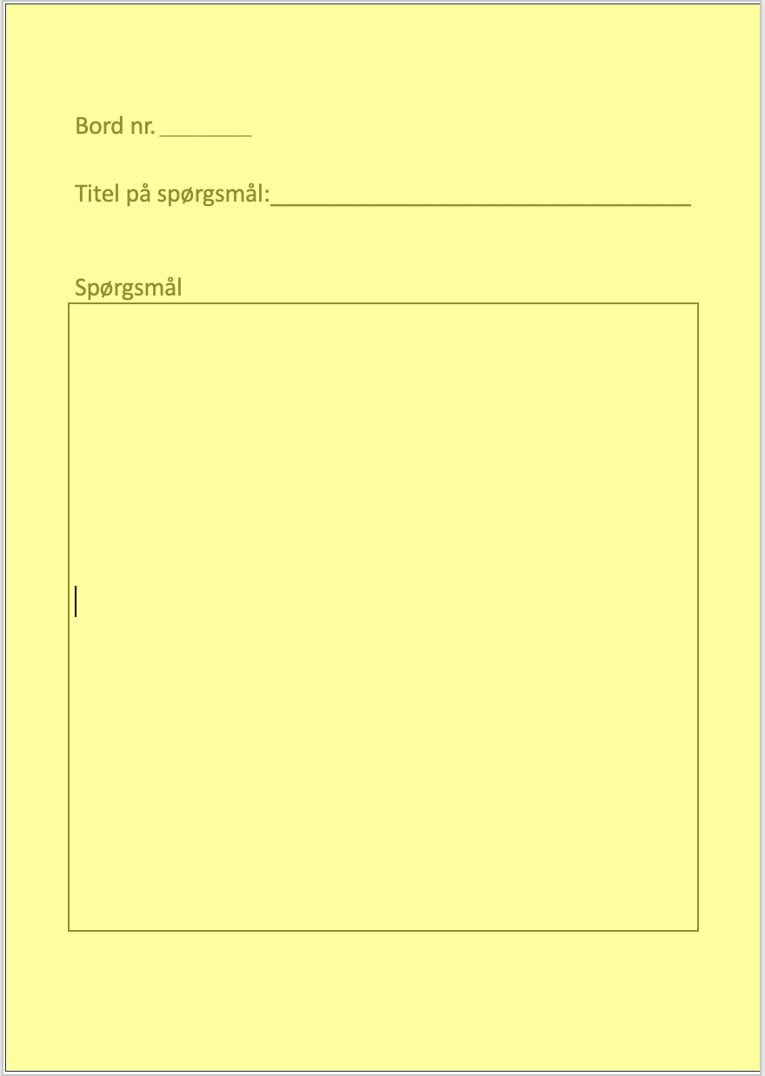
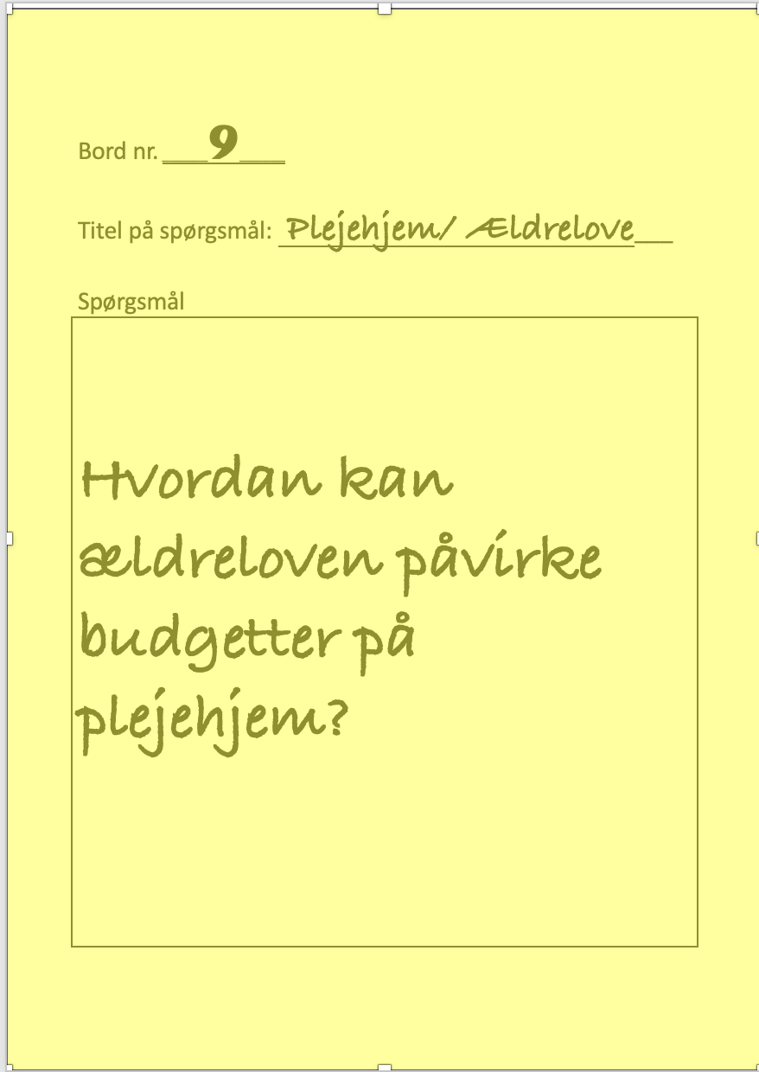
Eksempel

Slide 42
Nye pladser efter frokost
Omrokering
Én bliver siddende,
En rykker et bord frem
En rykker to borde frem
En rykker tre borde frem

Slide 43

Hvad rør sig lokalt og i landsforeningen?
1. rundeBord nr.:
2. runde Bord nr.:
Drøft ved bordene hvad der rør sig lokalt og i landsforeningen, som I gerne vil drøfte på dialogmødet
Hvad rør sig hos jer lokalt?
Hvad rør sig i landsforeningen?
.

Slide 44
Hvad rør sig lokalt og i landsforeningen?
Bord nr.:
Bord nr.:
Drøft ved bordene, hvad der rør sig lokalt og i landsforeningen, som I gerne vil drøfte på dialogmødet
Hvad rør sig lokalt hos jer?
Hvad rør sig i landsforeningen?
Vi mangler frivillige til aktiviteterne.
Det er svært at rekruttere til bestyrelsen, har I nogen ideer til, hvad vi kan gøre?
Vi føler os presset af kommunerne til at påtage os flere opgaver – hjælp søges.
Vi har haft stor success med!
Vi har fået mange unge medlemmer – hvad kan vi tilbyde dem?
Frivillige henvender sig til os, fordi sekretariatet kører Facebook-kampagner. Kan vi få en forklaring?
Hvorfor er det et krav, at alle lokalafdelinger skal tage det nye bookingsystem i brug?
Hvad kommer den nye sundhedsreform til at betyde for Ældre Sagen?
Vi vil gerne komme 3 personer til dialogmøderne – kan det lade sig gøre?
Det var godt med den store pensionkampagne – kommer der en lignende kampagne i 2025?

Slide 45
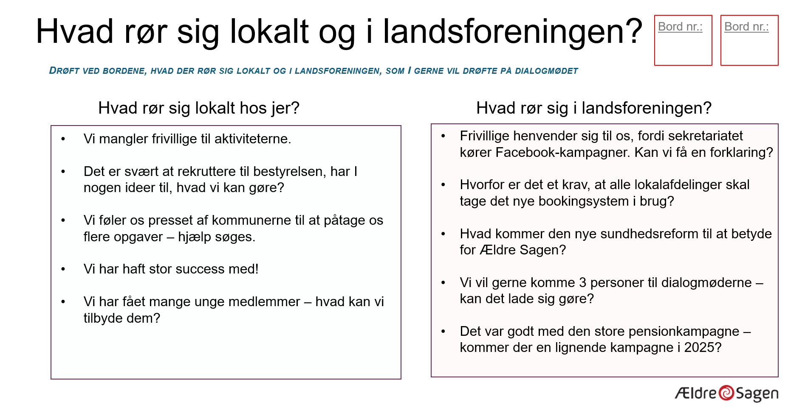
Processen trin for trin
Hvad rør sig lokalt og i landsforeningen?
1. Skriv jeres bordnummer i øverste højre hjørne under runde 1
2. Drøft hvad der rør sig (ca. 25.min)
  Tag en runde, hvor alle svarer på begge spørgsmål på A3 skabelonen.
  En referent skriver noter i skabelonen.
3. Præsenter for nabobord (ca. 5.min)
  Når klokken ringer, skal referenten (eller en I vælger) præsentere jeres svar i A3 skabelonen for en anden gruppe. Referenten tager A3 arket med og går ”et bord frem”. Dvs. bord 1 går til bord 2, bord 2 til bord 3 osv. Det sidste bord går til bord 1.
  Når klokken ringer, går man tilbage til sit bord men lader A3 arket blive i den anden gruppe.
4. Vælg de mest relevante spørgsmål (ca. 10.min)
  Man udvælger nu de 2 spørgsmål fra det andet bords A3, som man mener, er de mest relevante, og som skal tages op/drøftes i plenum efter kagepausen.
  Skriv jeres bordnummer på deres A3 oppe i højre hjørne ved siden af det andet bordnummer.

Slide 46


Præsentation og dialog
Hvad rør sig lokalt og i lokalforeningen?
Præsenter på skift de spørgsmål/ temaer I gerne vil have drøftet. Et bord ad gangen.
Svar og kommentarer (ca. 60.min.)
Vi indsamler plancherne efterfølgende til det videre arbejde med at dele, hvad der rør sig, og prioritere indsatser.
P-plads og VETO-kort

Slide 47
P-pladsen
Spørgsmål vi ikke kan besvare nu,
men som vi vender tilbage på snarest muligt.

Slide 48
VETO-kortet
VETO
Hvis dit spørgsmål ikke bliver taget op, og du har et særligt ønske om, at det bliver taget op, så kan du række VETO-kortet op og få dit spørgsmål drøftet.
Du kan bruge VETO-kortet én gang.
Enten når din gruppes spørgsmål bliver præsenteret, eller når alle præsentationer er ovre, hvis der er mere tid.

Slide 49
Afstemning
JA
NEJ
Er dette spørgsmål også vigtigt for dig
at få svar på?

Slide 50

Opsummering
Hvad nåede vi? Hvad er på P-pladsen?

Slide 51
TAK FOR OPMÆRKSOMHEDEN

